Slide 1
Pengenalan Node Package Manager (NPM)

Slide 2
Pengenalan Node Package Manager
Saat kita membuat aplikasi, biasanya kita akan buat dalam bentuk project
Sederhananya, project adalah directory/folder yang berisikan kode program dan dependency (library) yang kita butuhkan
Melakukan management kode program dan dependency management secara manual bukanlah hal yang menyenangkan
Untungnya, NodeJS menyediakan NPM (Node Package Manager) yang bisa kita gunakan untuk melakukan management project NodeJS

Slide 3
Kegunaan NPM
NPM tidak hanya digunakan untuk melakukan management project NodeJS
NPM juga bisa digunakan untuk melakukan dependency management yang kita butuhkan dalam project yang kita buat
NPM bisa digunakan untuk download dependency, update dan upgrade dependency secara otomatis, tanpa harus kita lakukan secara manual dengan cara download dependency secara manual

Slide 4
File package.json
Saat kita melakukan management project menggunakan NPM
NPM menyimpan semua konfigurasi project di file bernama package.json
Semua konfigurasi project dan juga dependency kita simpan dalam file package.json yang terdapat di dalam directory project
Kita bisa buat file package.json secara manual, atau menggunakan auto generate secara otomatis menggunakan NPM

Slide 5
NodeJS Dependency Repository
Saat kita melakukan management dependency menggunakan NPM
NPM akan melakukan pencarian dan download dependency secara otomatis dari website https://www.npmjs.com/
Kita juga bisa mencari dependency di website https://www.npmjs.com/

Slide 6
Menginstall NPM
Kita tidak perlu menginstall NPM secara manual
Saat kita menginstall NodeJS, secara otomatis NPM akan terinstall juga
Untuk mengecek versi NPM yang terinstall di komputer kita, kita bisa gunakan perintah : npm --version

Slide 7
Membuat Project

Slide 8
Membuat Project
Buat folder untuk project
Masuk ke folder project melalui terminal/command line
Buat project NPM baru dengan perintah : npm init

Slide 9
Project Configuration

Slide 10
package.json
Inti dari konfigurasi project NodeJS adalah package.json
File package.json merupakan konfigurasi yang berupa format json untuk project NodeJS yang kita buat

Slide 11
Project Configuration (1)
Attribute | Description
name | Nama project / package
version | Versi project
description | Deskripsi project
homepage | Home page project
author | Author project

Slide 12
Project Configuration (2)
Attribute | Description
contributors | Nama kontributor project
main | Entry point package
keywords | Keyword project
license | Lisensi project
repository | Repository project

Slide 13
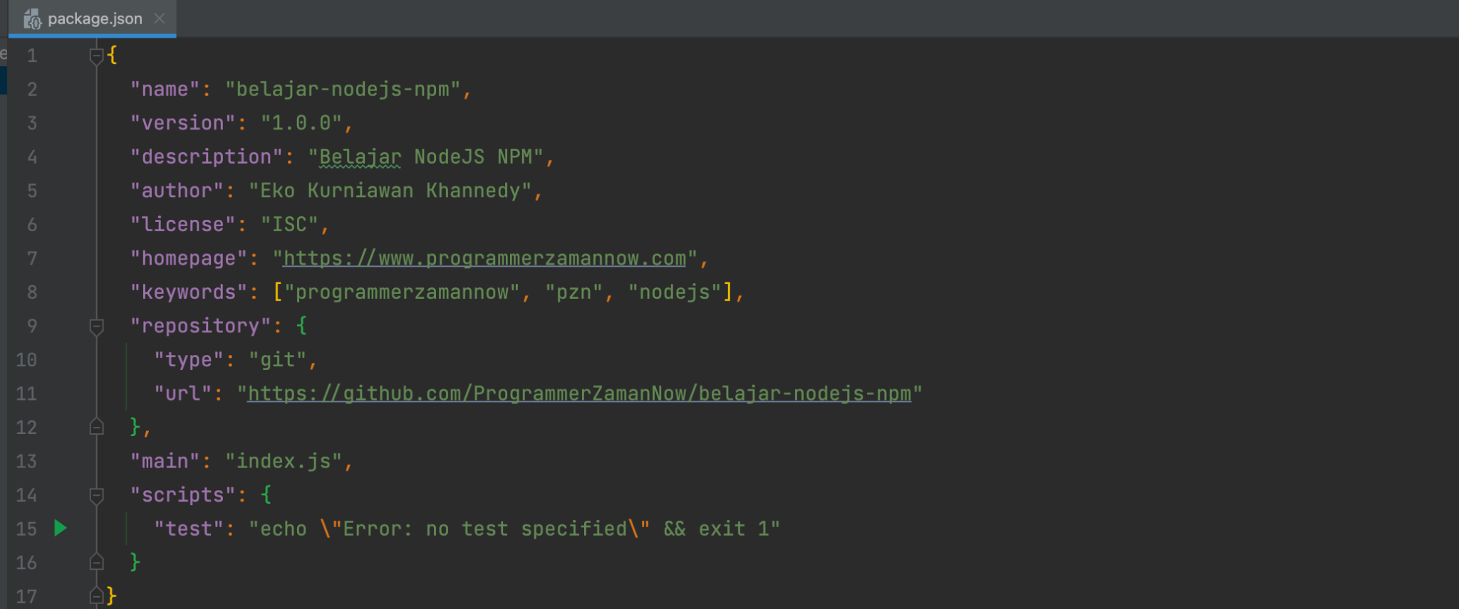
Kode : package.json

Slide 14
Menjalankan Project

Slide 15
Menjalankan Project
Untuk menjalankan project, sebenarnya kita lakukan buat sama seperti ketika kita menjalankan script NodeJS
Kita bisa gunakan perintah node filescript
Yang membedakan adalah, NodeJS sebelum menjalankan file nya, dia akan membaca konfigurasi dari package.json terlebih dahulu

Slide 16
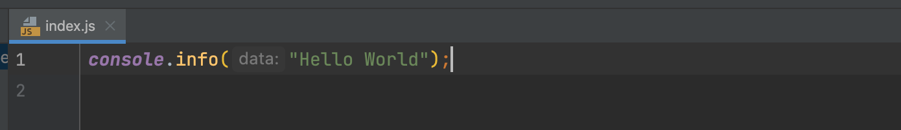
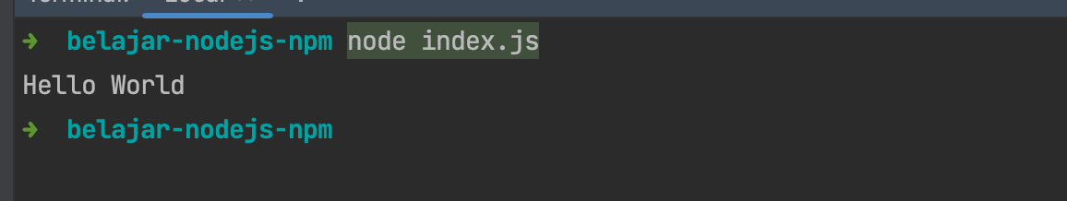
Kode : Hello World

Slide 17
Project Type

Slide 18
Project Type
Secara default, saat kita membuat project NodeJS, NodeJS menggunakan commonjs
Oleh karena itu, ketika kita ingin menggunakan JavaScript Modules, kita harus mengubah file nya menjadi file mjs
Namun, kita juga bisa mengubah default project type dari commonjs menjadi js modules, dengan cara mengubah type di package.json
Sangat direkomendasikan sekarang menggunakan js modules dibanding commonjs, karena js modules sudah menjadi standard di JavaScript

Slide 19
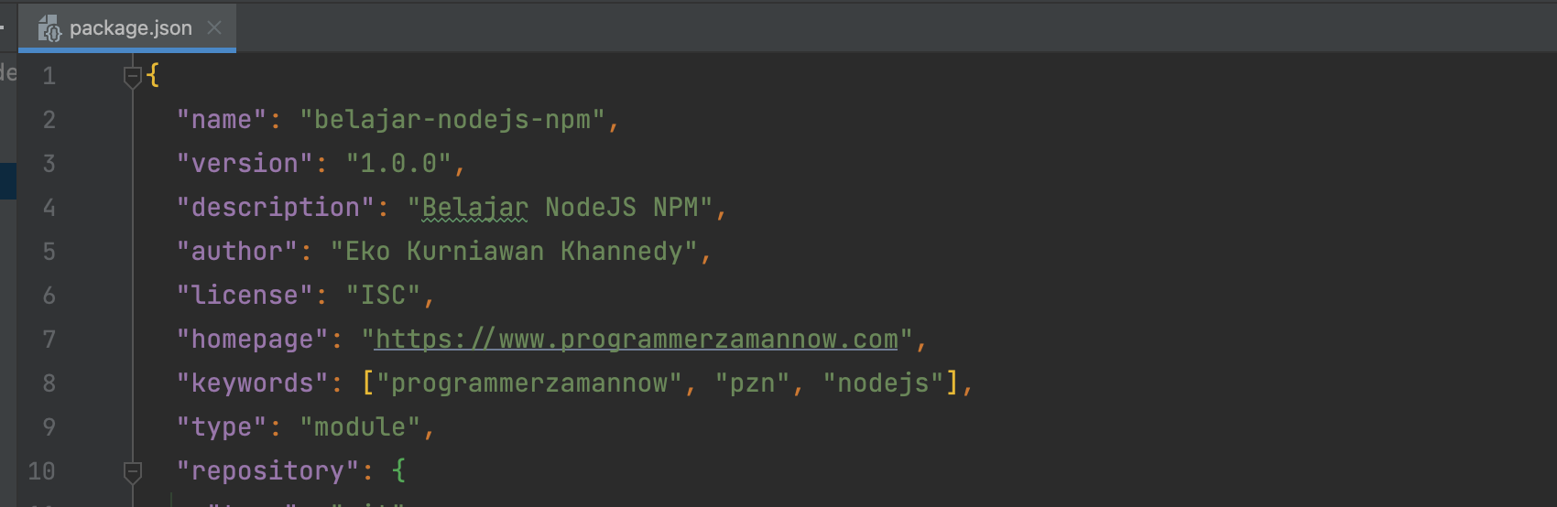
Kode : package.json

Slide 20
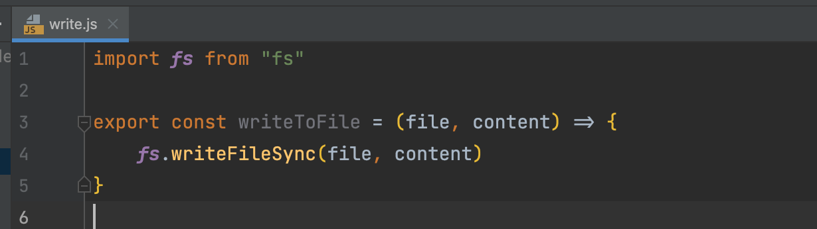
Kode : Write

Slide 21
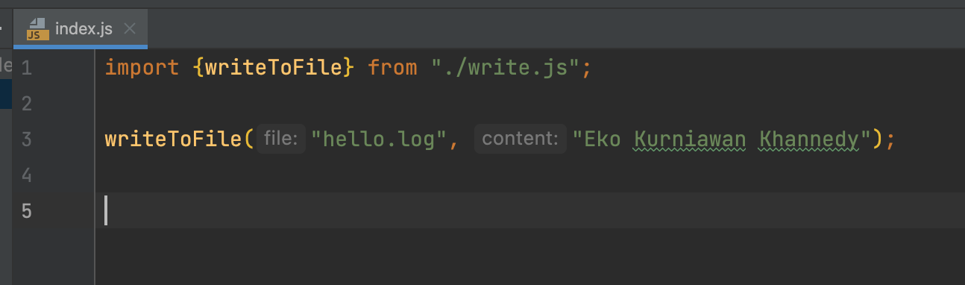
Kode : Index

Slide 22
Script

Slide 23
Script
NPM memiliki fitur yang bernama script, dimana kita bisa menyediakan perintah script yang nanti bisa digunakan untuk menjalankan perintah lainnya
Penggunaan script ini biasanya digunakan untuk mempermudah ketika kita menjalankan perintah yang panjang
Untuk menambahkan script, kita bisa tambahkan script nya di package.json

Slide 24
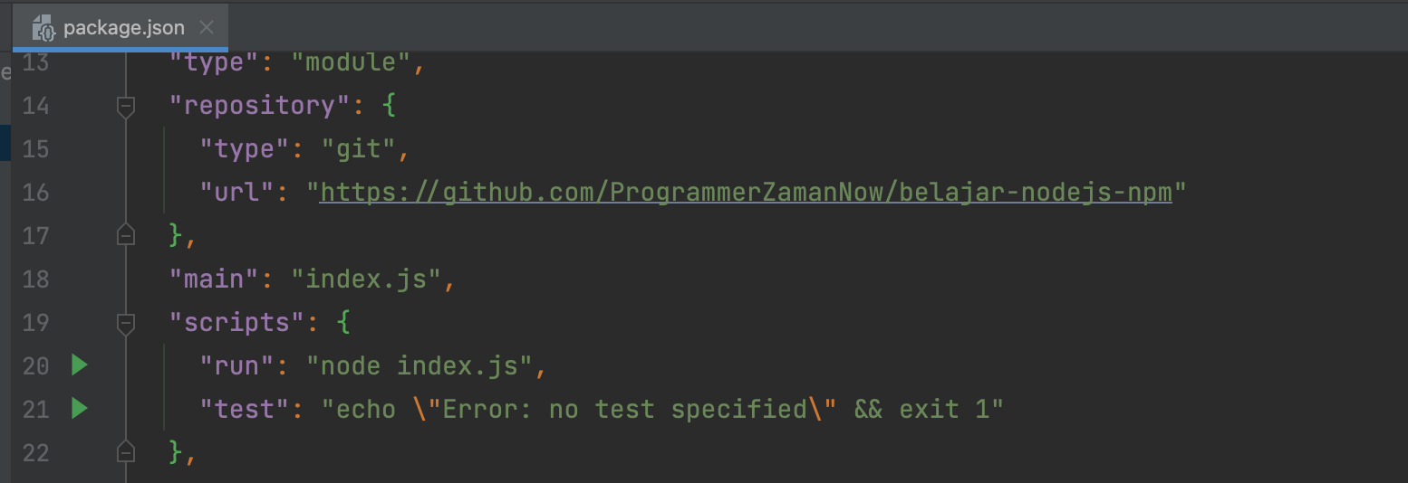
Kode : package.json

Slide 25
Menjalankan Script
Untuk menjalankan script, kita bisa gunakan NPM dengan perintah : npm run-script namascript

Slide 26
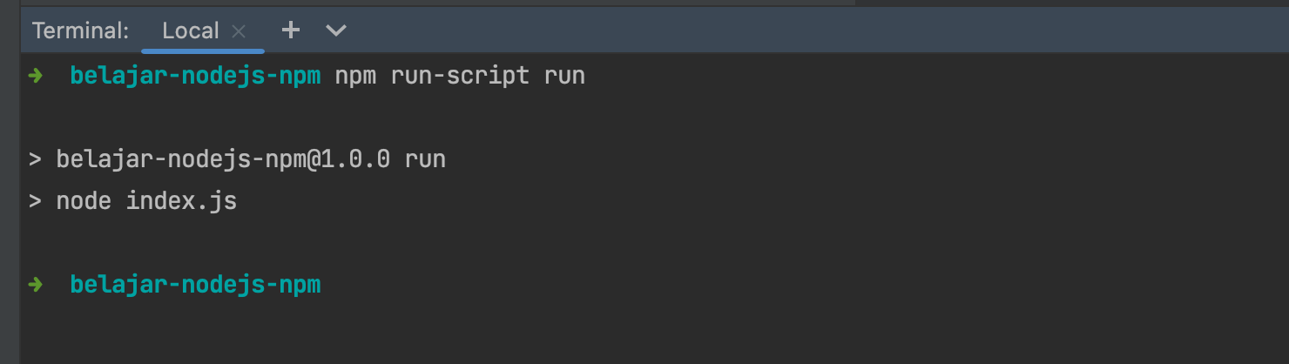
Kode : Run Script

Slide 27
Special Script
Script di package.json terdapat beberapa yang spesial atau khusus
Script tersebut tidak perlu dijalankan menggunakan npm run-script namascript, tapi bisa langsung dijalankan menggunakan perintah npm namascript
Contoh special script yaitu : start, stop, test, restart, uninstall, version, dan lain-lain
Selain itu, terdapat script spesial untuk script diatas, kita bisa gunakan gunakan prefix pre sebagai script yang akan dijalankan sebelumnya, dan prefix post sebagai script yang dijalankan setelahnya
Misal ketika kita gunakan perintah npm start, maka akan menjalankan script prestart, start dan poststart

Slide 28
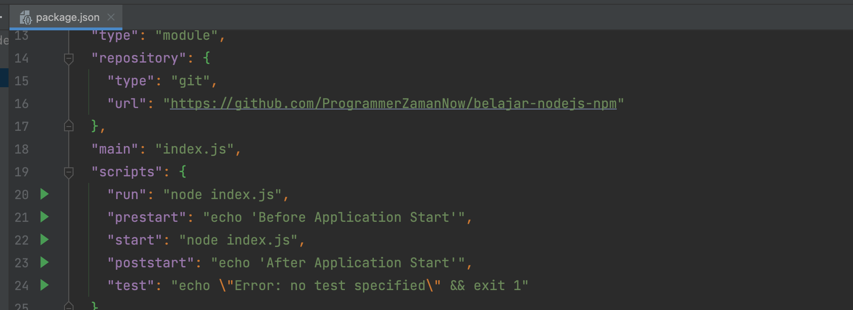
Kode : Start Script

Slide 29
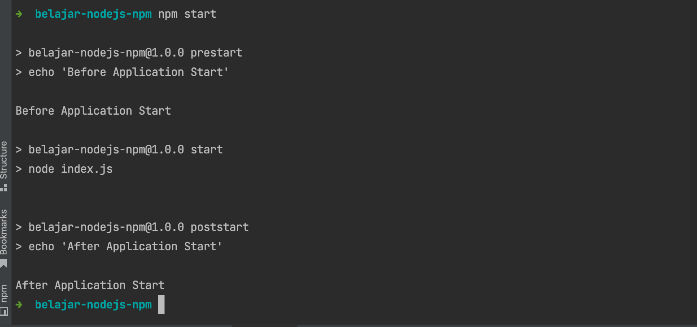
Kode : Menjalankan Start Script

Slide 30
Export Module

Slide 31
Main
Sampai saat ini, kita tidak pernah membahas tentang attribute main di package.json
Attribute main adalah entry point yang akan di-load ketika kita me-load NodeJS Project / Package
Pada kasus ketika kita membuat aplikasi, mungkin tidak terlalu berguna, tapi pada kasus ketika kita membuat library yang akan digunakan di banyak project, baru attribute main ini akan terlihat kegunaanya

Slide 32
Export Module
Problem ketika kita menggunakan attribute main adalah, kita cuma bisa mengekspos satu file JS, oleh karena itu penggunaan attribute main sebenarnya sudah tidak direkomendasikan lagi
Sebagai penggantinya, terdapat attribute export yang bisa digunakan sebagai konfigurasi untuk mengekspos file JS
Yang menarik dari fitur export ini, kita bisa membuat alias ketika mengekspos file JS, sehingga tidak perlu menggunakan nama file JS aslinya

Slide 33
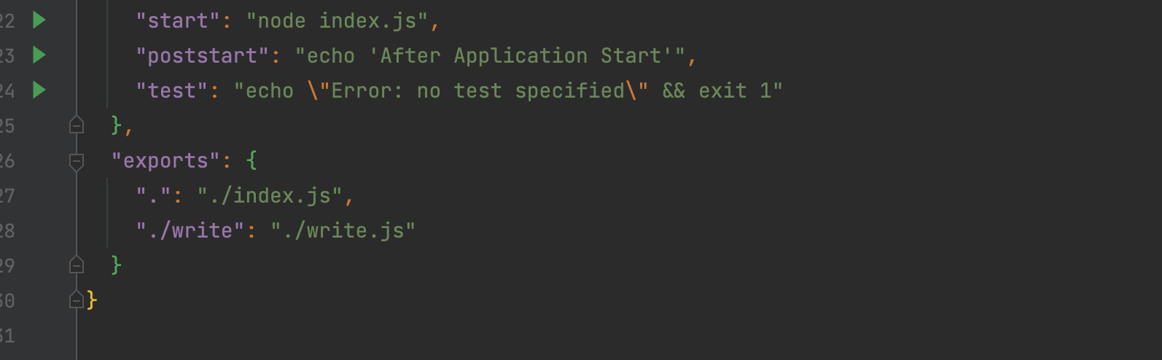
Kode : Exports

Slide 34
Menggunakan Module
Untuk menggunakan module yang sudah di export, kita cukup gunakan import dari nama module yang di export tersebut, namun ganti tanda . (titik) dengan nama package yang ada di package.json
Misal “.” menjadi “belajar-nodejs-npm” “./write” menjadi “belajar-nodejs-npm/write”

Slide 35
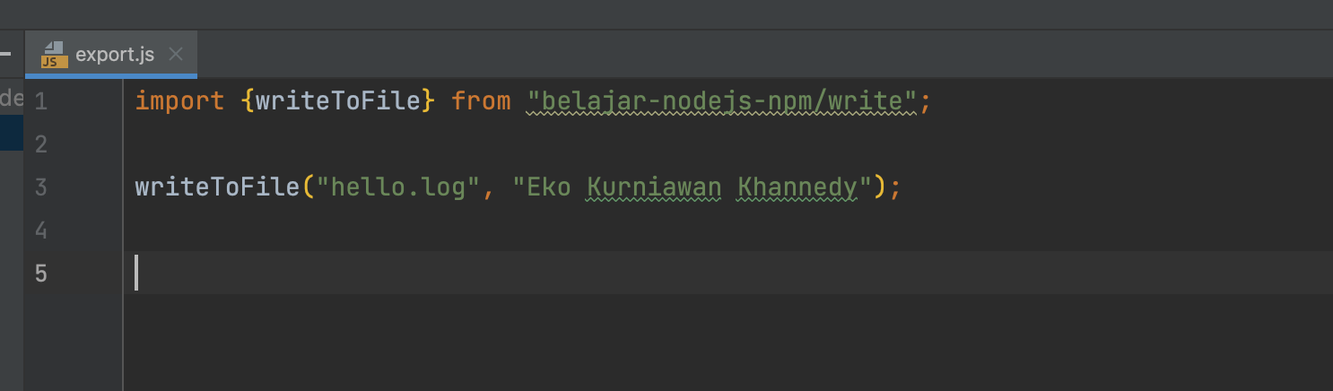
Kode : Menggunakan Module

Slide 36
Dependency Management

Slide 37
Dependency Management
Salah satu fitur yang sangat berguna dalam NPM adalah dependency management
Saat kita membuat aplikasi, sering sekali kita akan membutuhkan dependency ke library atau package pihak lain, misal package open source, atau package yang kita buat sendiri
NPM mendukung dependency management, sehingga kita tidak perlu download package yang kita butuhkan secara manual, termasuk tidak perlu melakukan update dependency secara manual ketika ada update terbaru

Slide 38
npmjs.com
Secara default, NPM akan download dependency dari website https://www.npmjs.com/
Kita bisa mencari open source package atau membuat open source package disana jika kita mau
Untuk menginstall dependency, kita bisa gunakan perintah : npm install namadependency@version
Atau bisa langsung tulis di dependencies di package.json

Slide 39
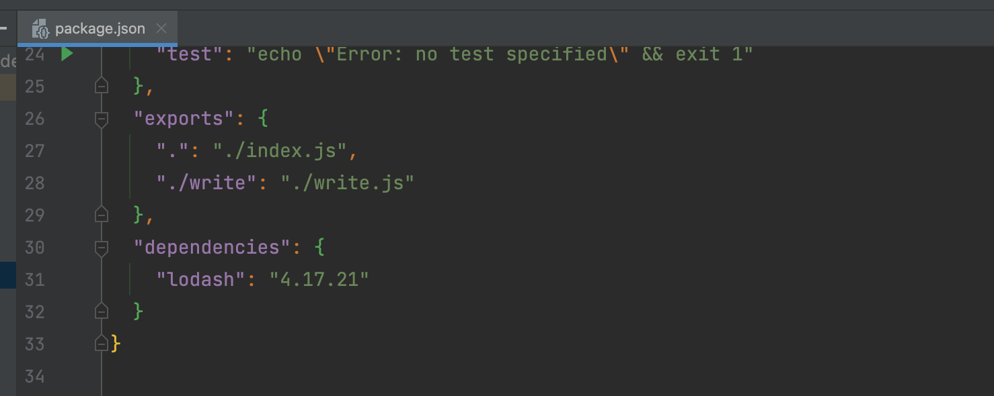
Kode : Menambah Dependency

Slide 40
Download Dependency
Untuk download dependency, kita bisa gunakan perintah : npm install
Secara otomatis NPM akan download package yang ada di dependency ke dalam folder node_modules
Selain itu, NPM juga akan membuat file package-lock.json yang berisikan informasi versi package yang di download, ini untuk mempermudah ketika kita melakukan download ulang library di komputer lain

Slide 41
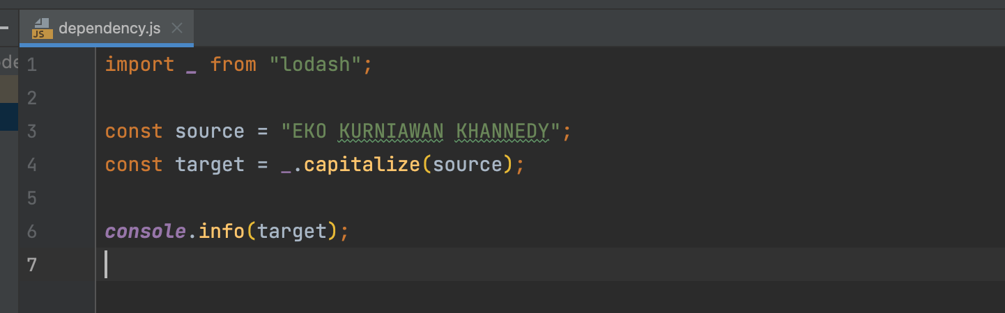
Kode : Menggunakan Dependency

Slide 42
Dependency Version

Slide 43
Semantic Version
NodeJS merekomendasikan menggunakan semantic version dalam menentukan format version pada package yang kita buat
https://semver.org/
Jika kita perhatikan, kebanyakan package di https://www.npmjs.com/ menggunakan semantic version

Slide 44
Dependency
Salah satu kegunaan menggunakan semantic version adalah, kita bisa menentukan versi package yang ingin kita gunakan secara dinamis, tanpa harus melakukan hardcode pada versi tertentu
Ada beberapa aturan yang bisa kita gunakan ketika menentukan versi dependency yang ingin kita gunakan di package.json

Slide 45
Menentukan Versi Dependency (1)
Versi | Keterangan
x | Download versi terbaru dan update ke versi terbaru walaupun MAJOR berubah
1.x | Download versi 1 terbaru, update ke versi terbaru, tapi MAJOR tetap di 1
1.1.x | Download versi 1.1 terbaru, update ke versi terbaru, tapi MAJOR dan MINOR tetap di 1.1
1.1.1 | Selalu download versi 1.1.1, tidak akan update walaupun ada versi baru

Slide 46
Menentukan Versi Dependency (2)
Versi | Keterangan
~1.1.1 | Download versi 1.1.1, jika ada update, lakukan update, namun hanya update jika PATCH berubah
^1.1.1 | Download versi 1.1.1, jika ada update, lakukan update, namun hanya update jika MINOR dan PATCH berubah
https://semver.npmjs.com/

Slide 47
Development Dependency

Slide 48
Development Dependency
Di package.json, terdapat dua jenis dependency, production dependency dan development dependency
Dependency management yang sebelumnya kita bahas adalah production dependency, yaitu dependency yang dibutuhkan ketika aplikasi kita berjalan
Sedangkan development dependency, adalah dependency yang dibutuhkan khusus ketika proses development, contoh yang sering misal dependency unit testing, yang cukup digunakan ketika development, tetapi tidak dibutuhkan ketika aplikasi berjalan

Slide 49
Menambah Development Dependency
Untuk menambah development dependency, kita bisa tambahkan di bagian devDependencies di package.json
Atau gunakan perintah : npm install namapackage --save-dev
Untuk download dependency, sama seperti download production dependency, kita bisa gunakan perintah : npm install

Slide 50
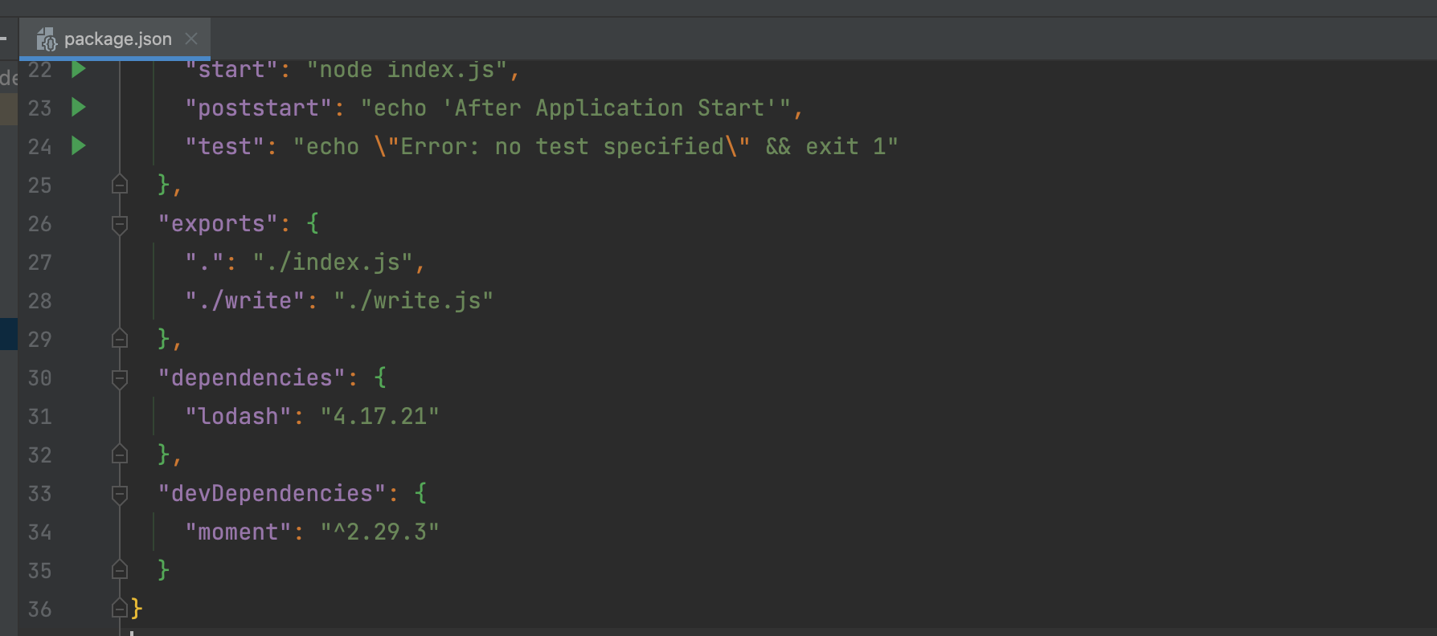
Kode : Development Dependency

Slide 51
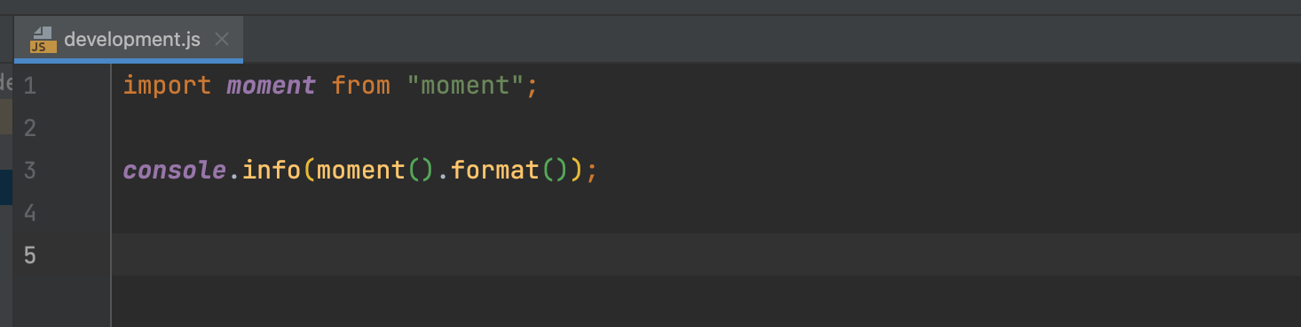
Kode : Menggunakan Dev Dependency

Slide 52
Install Dependency Tanpa Development
Secara default, saat kita gunakan perintah npm install, semua dependency akan di install, termasuk development
Ada baiknya, ketika kita mau jalankan aplikasi di production, kita tidak perlu menginstall development dependency, caranya kita bisa gunakan perintah: npm install --production

Slide 53
Membuat Library

Slide 54
Membuat Library
Sekarang kita akan coba praktek membuat opensource library/package
Dan akan kita coba publish package yang kita buat ke https://www.npmjs.com/
Silahkan daftar terlebih dahulu ke websitenya

Slide 55
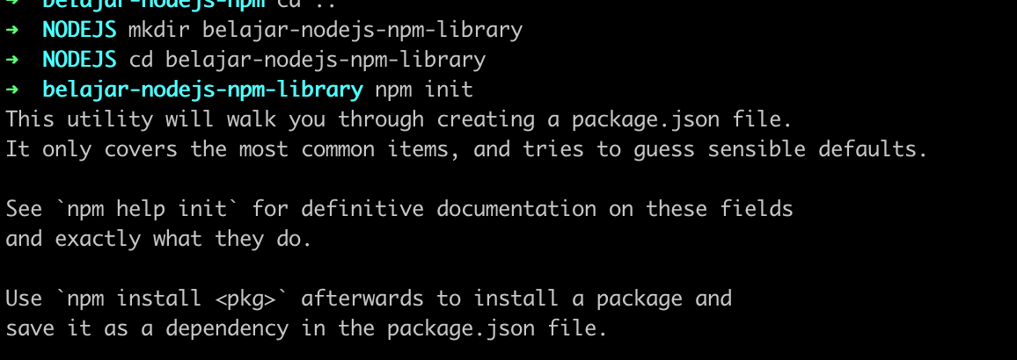
Kode : Membuat Project Baru

Slide 56
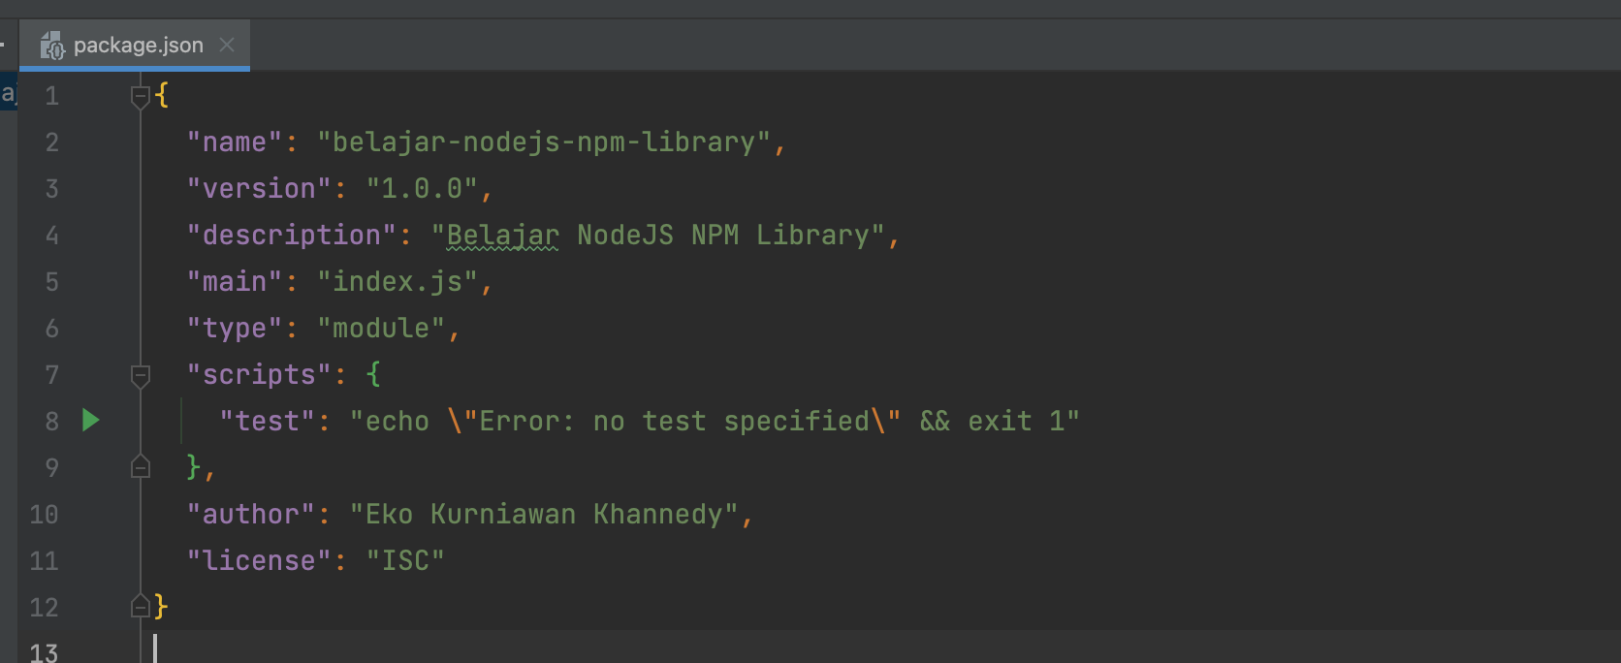
Kode : package.json

Slide 57
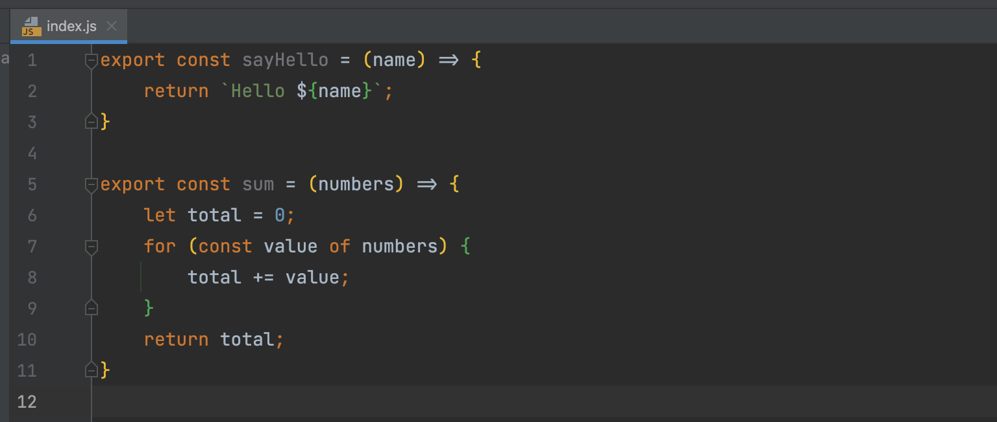
Kode : index.js

Slide 58
Publish Package

Slide 59
Login ke Web NPM
Setelah membuat library/package, selanjutnya kita perlu login terlebih dahulu ke Web NPM menggunakan perintah NPM
Kita bisa gunakan perintah : npm adduser

Slide 60
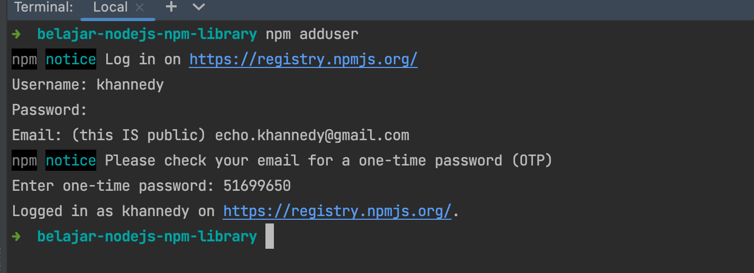
Kode : npm adduser

Slide 61
Publish Package
Setelah login, sekarang kita bisa melakukan publish package ke web NPM dengan menggunakan perintah : npm publish
Perlu diingat, nama package itu harus unique secara global, jadi pastikan sebelum publish ke web NPM, pastikan tidak ada package dengan nama yang sama

Slide 62
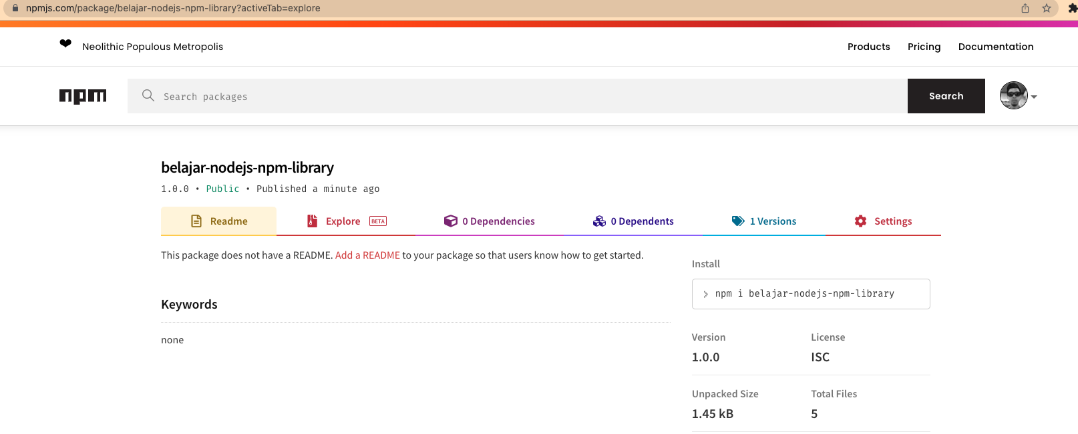
Hasil Publish Package

Slide 63
Install Package

Slide 64
Install Package
Setelah library yang kita buat kita publish ke npm, selanjutnya kita bisa install package tersebut di project yang kita inginkan
Caranya sama seperti menginstall dependency yang lain

Slide 65
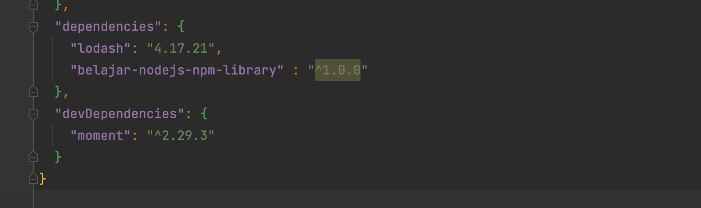
Kode : package.json

Slide 66
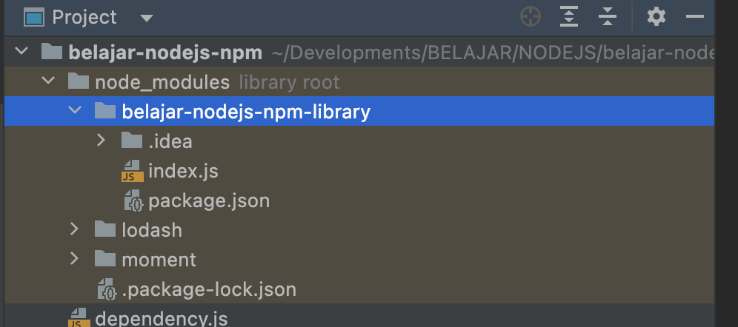
Node Modules

Slide 67
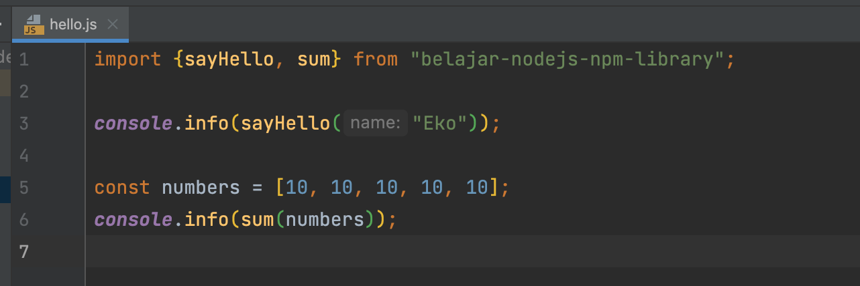
Kode : Menggunakan Library

Slide 68
Ignore File

Slide 69
Ignore File
Saat kita publish package ke web NPM, secara default, semua file yang terdapat di project akan di publish ke web NPM
Kadang kita ingin meng-ignore beberapa file agar tidak ikut terpublish ke web NPM
Untuk itu, kita bisa membuat file .npmignore
Format pemulisan .npmignore sama dengan format penulisan .gitignore
Jadi kita kita sudah terbiasa menggunakan Git, maka kita tidak perlu belajar lagi

Slide 70
Git Ignore
NPM secara default akan membaca file .npmignore untuk melakukan ignore file
Namun, jika file .npmignore tidak ada, maka NPM akan coba membaca file .gitignore
Oleh karena itu, jika kita sudah memiliki .gitignore, kita bisa saja tidak perlu membuat .npmignore lagi, kecuali jika memang ingin melakukan ignore file yang berbeda

Slide 71
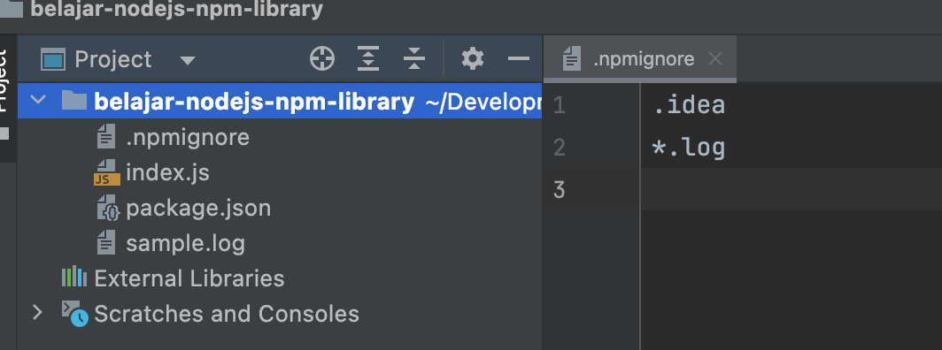
Kode : .npmignore

Slide 72
Upgrade Library

Slide 73
Upgrade Library
Untuk melakukan upgrade library/package yang sudah kita buat, caranya sangat mudah, kita cukup melakukan update version di package.json
Namun perlu diingat, lakukanlah upgrade package dengan mengikuti kaidah semantic version

Slide 74
Aturan Semantic Version
Jika melakukan bugfix, tidak ada code break, upgrade versi PATCH
Jika menambah fitur, tidak ada code break, upgrade versi MINOR
Jika mengubah fitur, dan melakukan code break, upgrade versi MAJOR

Slide 75
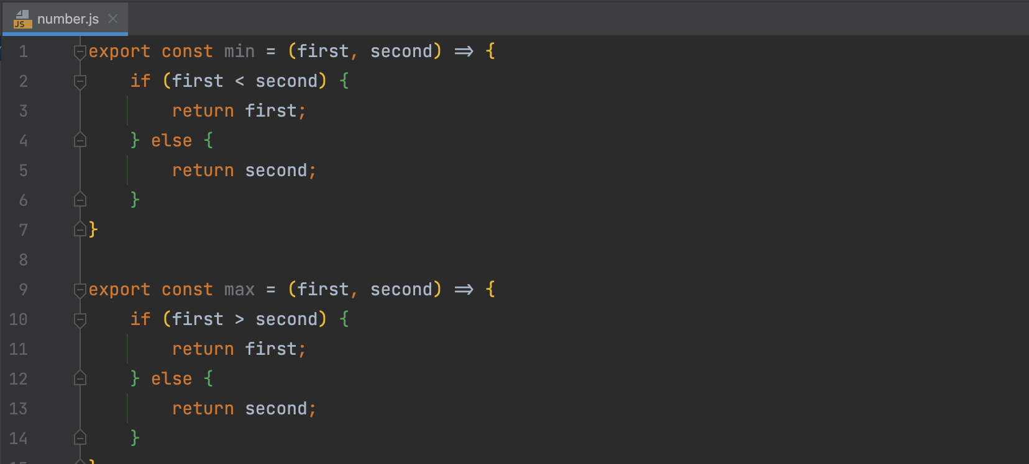
Kode : Menambah Fitur

Slide 76
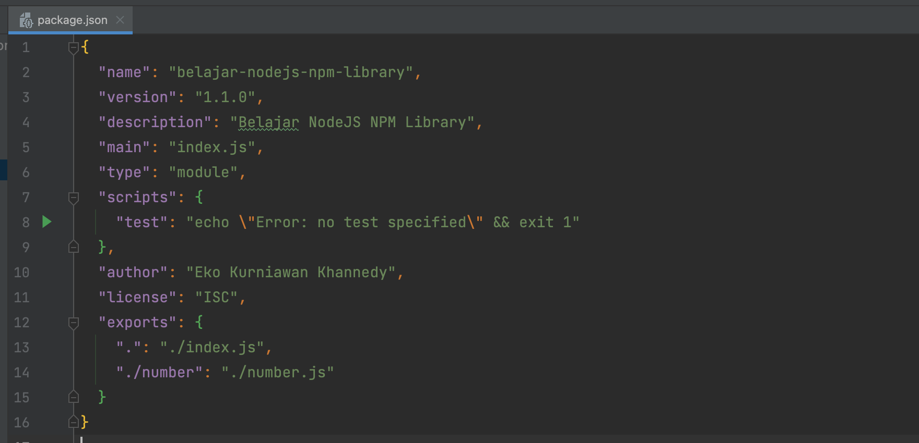
Kode : package.json

Slide 77
Publish Package
Setelah melakukan perubahan package, dan yakin dengan perubahannya, kita bisa lakukan publish package lagi
Pastikan version nya sudah kita ubah sesuai aturan semantic version
Gunakan perintah : npm publish

Slide 78
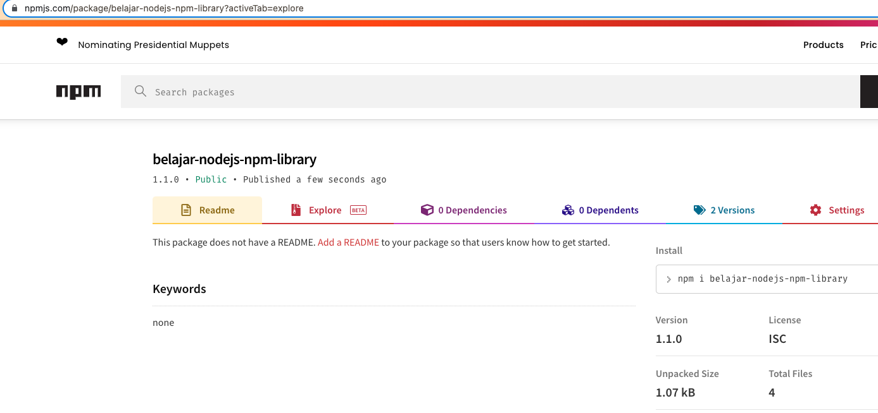
Update Library di NPM Web

Slide 79
Update Dependency

Slide 80
Update Library
Untuk melakukan update library dependency, yang perlu kita lakukan adalah mengubah versi dari dependency nya
Atau jika kita sudah menggunakan version ~ atau ^, maka kita bisa secara otomatis melakukan update dengan menggunakan perintah : npm update namapackage
Atau jika kita ingin melakukan update semua dependency, gunakan perintah: npm update

Slide 81
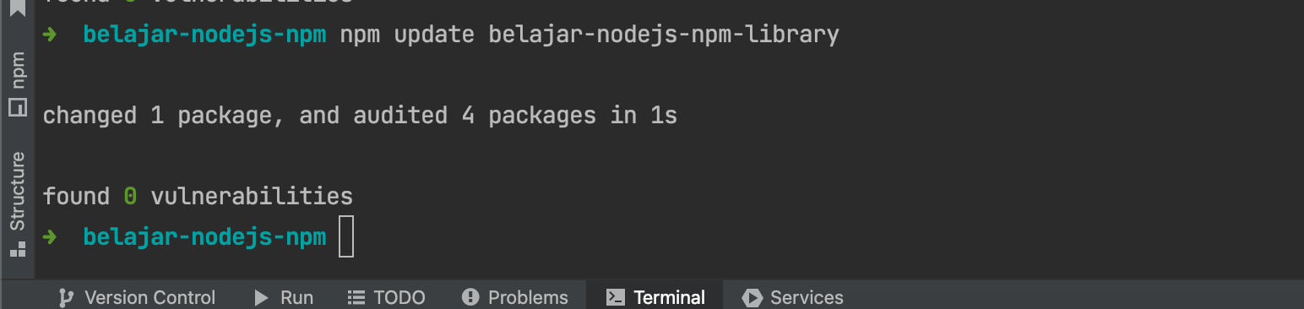
Kode : Update Library

Slide 82
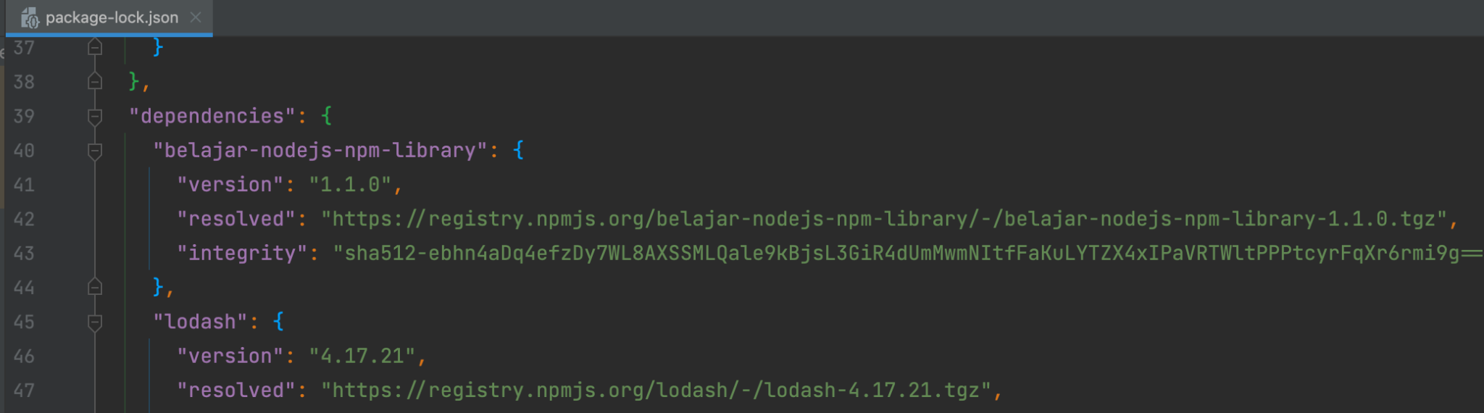
Kode : Hasil Update

Slide 83
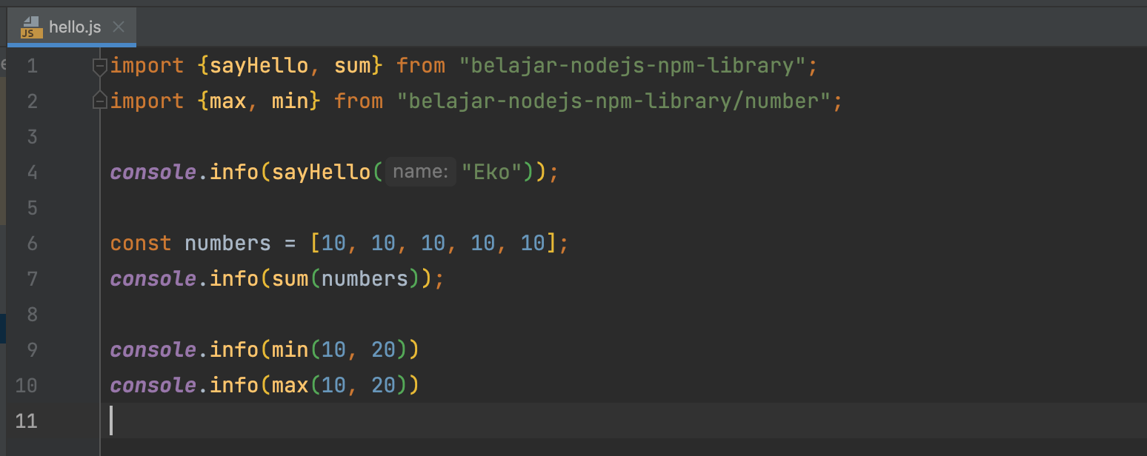
Kode : Test Feature Baru

Slide 84
Materi Selanjutnya

Slide 85
Materi Selanjutnya
NodeJS Unit Test
ExpressJS
NodeJS Database
Dan lain-lain

